Slide 1
ECUACIÓN QUÍMICA
ESTEQUIOMETRÍA
Reacciones químicas
Cálculos a partir de ecuaciones químicas

Slide 2
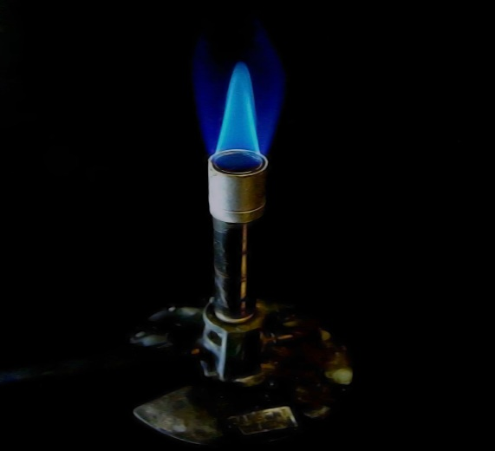
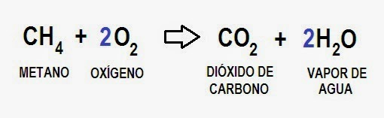
Reacción química y ecuación química
Es lo que ocurre en la realidad:
Es la representación de la reacción química a través de símbolos:

Slide 3
Partes de la ecuación química
REACTANTES PRODUCTOS
Coeficientes estequiométricos
Moles
Gramos
MM (Masa Molar): (g/mol)

Slide 4
Estequiometría
Son los cálculos que hacemos a partir de la ecuación química:
1 mol de metano (CH₄) reacciona con dos moles de oxígeno (O₂).
Se forma 1 mol de dióxido de carbono (CO₂) y 2 moles de agua.
¿Cuántos moles de CO₂ y agua se forman a partir de 3 moles de metano?
¿Cuántos gramos de CO₂ y agua se forman a partir de 30 gramos de metano?
¿Cuántos gramos de O₂ reaccionan? (¿cuánto O₂ se consume o gasta?)

Slide 5
Estequiometría
CH₄ + 2 O₂ CO₂ + 2 H₂O
MM: 16 (g/mol) 32 (g/mol) 44 (g/mol) 18 (g/mol)
g: 1 mol x 16 (g/mol) + 2 mol x 32 (g/mol) 1 mol x 44 (g/mol) + 2 mol x 18(g/mol)
g: 16 (g) + 64 (g) 44 (g) + 36(g)
80 (g) 80 (g)

Slide 6
Estequiometría
¿Cuántos moles de CO₂ y agua se forman a partir de 3 moles de metano?
¿Cuántos gramos de CO₂ y agua se forman a partir de 30 gramos de metano?
¿Cuántos gramos de O₂ reaccionan? (¿cuánto O₂ se consume o gasta?)
R: Se forman 3 moles de CO₂ y 6 moles de agua.
R: 16 (g) CH₄ ------------ 44 (g) CO₂
30 (g) CH₄ ---------- X X =
R: 16 (g) CH₄ ------------ 36 (g) H₂ O
30 (g) CH₄ ---------- X X =
R: 16 (g) CH₄ ------------ 64 (g) O₂
30 (g) CH₄ ---------- X X =

Slide 7
Ejercicios:
C₆ H4 O + 13 /2 O2 ------------ 6 CO2 + 2 H2O
1.- Calcular MM, moles y gramos a partir de la ecuación.
2.- Calcular cuántos moles y gramos de oxígeno se necesitan para reaccionar con 2 Kilos de combustible.
3.- Calcular cuántos moles y gramos de CO₂ y H₂O se forman a partir de 2 Kilos de combustible.
4.- Si queremos formar 1 Litro de cada producto: ¿cuánto combustible necesitamos?
La densidad del agua es 1,0 (g/mL) y del CO₂ es 1,87 (Kg/m³)

